Slide 1
Авторская песня как песенный монотеатр 60-80-х годов.

Slide 2
Цели урока: -выявить причины возникновения авторской песни; -ознакомить учащихся с бардами 60-80 годов и более подробно представить творчество Б.Окуджавы как основоположника авторской песни; -воспитание культуры и нравственности на примере авторской песни.

Slide 3
Презентация ( от латинского praesentatio)- представление, предъявление.

Slide 9
«Авторская песня- тут уж без обмана, тут будет стоять перед вами весь вечер один человек с гитарой, глаза в глаза. И расчёт в авторской песне только на одно- на то, что вас беспокоят точно так же, как и меня, те же проблемы, судьбы человеческие, одни и те же мысли. И точно так же вам, как и мне, рвут и скребут по нервам несправедливости и горе людское. Короче говоря, всё рассчитано на доверии. Вот что нужно для авторской песни: ваши глаза и уши и моё желание вам что-то рассказать, а ваше желание что-то услышать». В.Высоцкий

Slide 10
«Бардовская песня- продукт витаминный, но чтобы он принёс пользу, его нужно пережевать и переварить. Это не супчик так какой-то протёртый, который проглотил и довольно. Тут нужно потрудиться, но зато польза от этого- ощутимая.» М.Ангаров

Slide 13
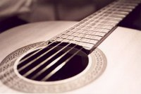
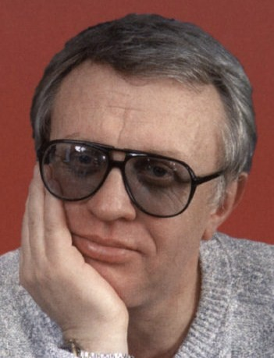
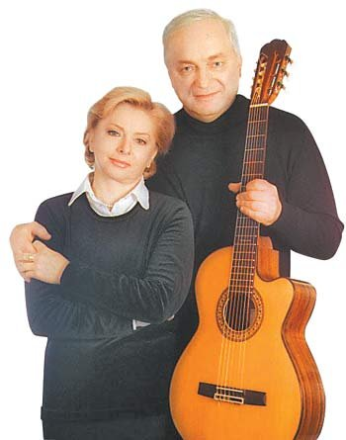
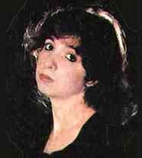
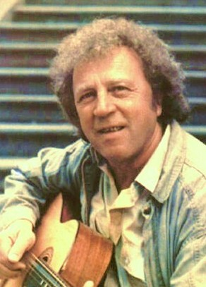
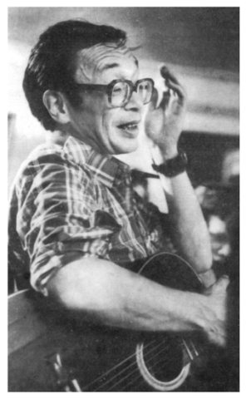
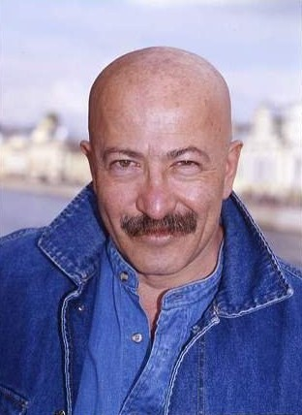
Вадим
ЕГОРОВ (родился в 1947г.)
Татьяна и Сергей
НИКИТИНЫ
(родились в 1944г.и в 1945г.)
Вероника
ДОЛИНА
(родилась в 1956г.)
Юлий
КИМ
(родился в 1936г.)
Александр
РОЗЕНБАУМ
(родился в 1950 г.)
Юрий
КУКИН
(родился в 1932г.)

Slide 14
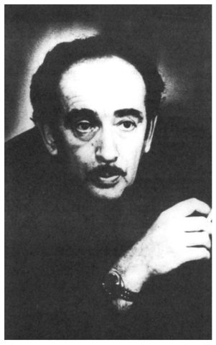
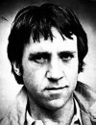
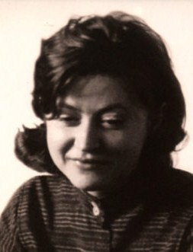
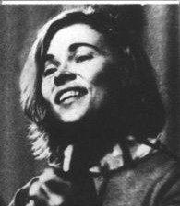
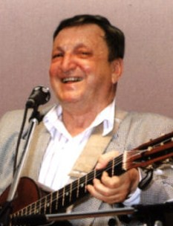
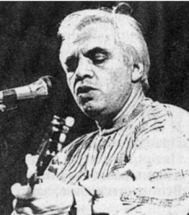
Александр
ГАЛИЧ (1918 -1977)
Владимир
ВЫСОЦКИЙ (1938 — 1980)
Вера
МАТВЕЕВА (1945-1976)
Ада
ЯКУШЕВА
(родилась в 1934г .)
Виктор
БЕРКОВСКИЙ (1932—2005)
Евгений
КЛЯЧКИН (1934 —1994)

Slide 15
Владимир Высоцкий
Что-то ничего не пишется,
Что-то ничего не ладится
—Жду: а вдруг талант
отыщется
Или нет — какая разница!

Slide 16
Александр Галич
Когда я вернусь,
Я войду в тот единственный дом,
Где с куполом синим не властно соперничать небо,
И ладана запах, как запах приютского хлеба,
Ударит в меня и заплещется в сердце моем –
Когда я вернусь.
О, когда я вернусь!.

Slide 17
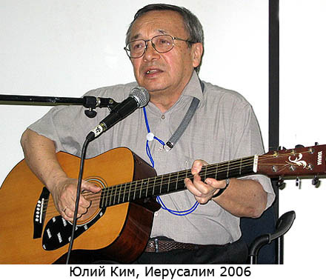
Ю.Ким

Slide 18
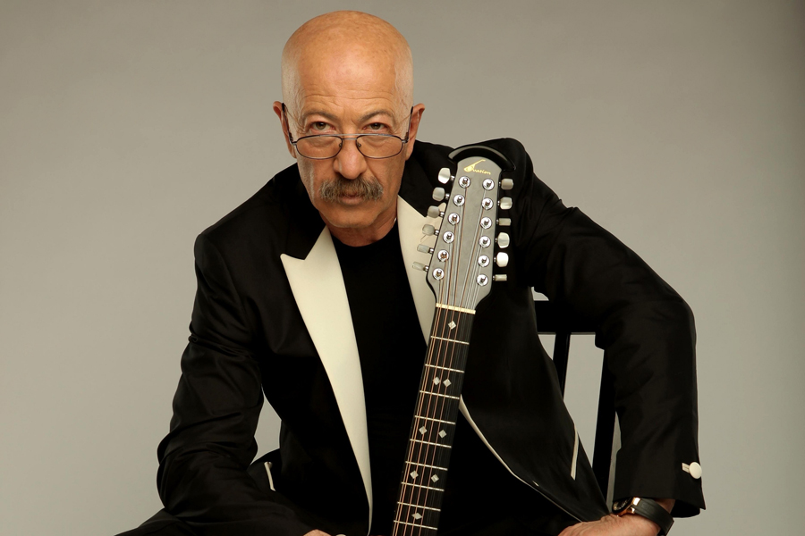
А.Розенбаум

Slide 19
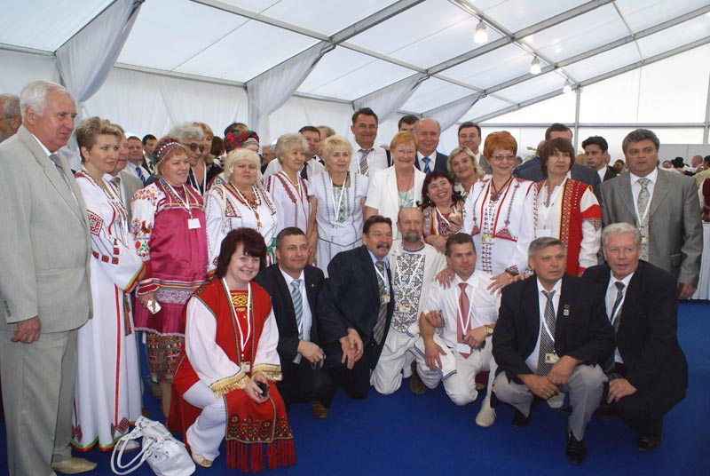
Николай Балашкин

Slide 20
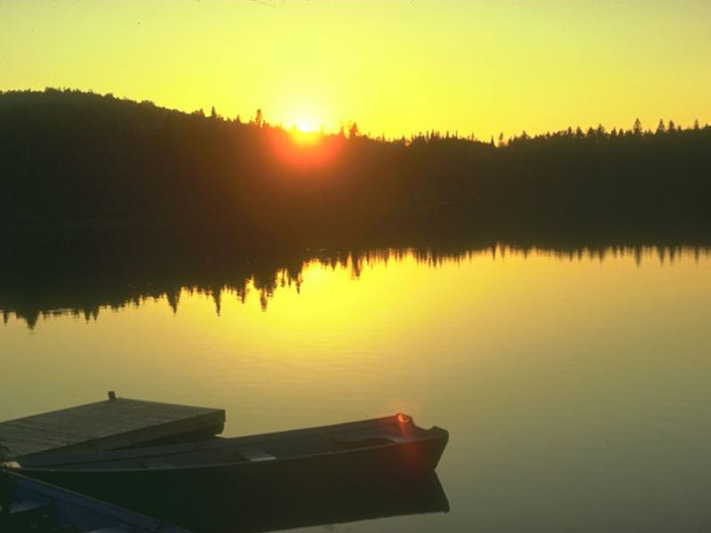

Slide 21
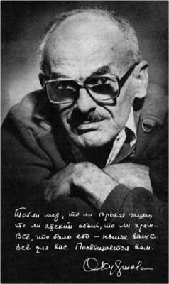
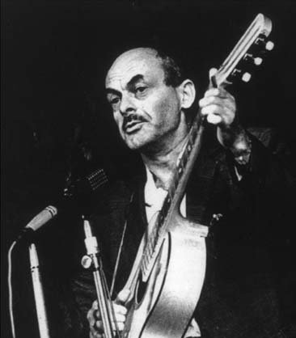
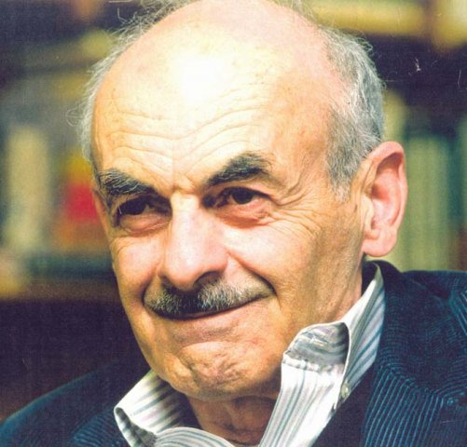
БУЛАТ ШАЛВОВИЧ
ОКУДЖАВА (1924-1997)

Slide 22
Я пишу исторический роман
В склянке темного стекла из-под импортного пива роза красная цвела гордо и неторопливо. Исторический роман сочинял я понемногу, пробиваясь как в туман от пролога к эпилогу. Были дали голубы, было вымысла в избытке, и из собственной судьбы я выдергивал по нитке. В путь героев снаряжал, наводил о прошлом справки и поручиком в отставке сам себя воображал. Вымысел - не есть обман. Замысел - еще не точка. Дайте дописать роман до последнего листочка. И пока еще жива роза красная в бутылке, дайте выкрикнуть слова, что давно лежат в копилке: каждый пишет, как он слышит. Каждый слышит, как он дышит. Как он дышит, так и пишет, не стараясь угодить... Так природа захотела. Почему? Не наше дело. Для чего? Не нам судить.

Slide 25
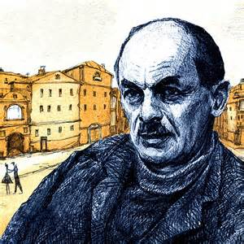

Slide 26
Список стихотворений
1 «Песенка об Арбате» 2. « До свидания , мальчики» 3. « Пожелания друзьям» 4. « Старинная студенческая песня» 5. « Песня Верещагина»

Slide 27
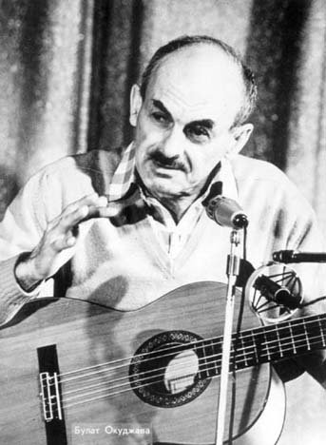
ПОЖЕЛАНИЕ ДРУЗЬЯМ
Булат Окуджава
Давайте восклицать, друг другом восхищаться.
Высокопарных слов не стоит опасаться.
Давайте говорить друг другу комплименты –
Ведь это всё любви счастливые моменты.

Slide 28
Булат Окуджава
Ты течешь, как река.
Странное название!
И прозрачен асфальт, как в реке вода.
Ах, Арбат, мой Арбат,
ты — мое призвание.
Ты — и радость моя, и моя беда.

Slide 29
Анализ стихотворения « Песенка об Арбате»
Поэтический мир Б. Окуджавы создается по своим каким- то канонам: по образу и духу своего времени. И моделью этого мира становятся арбатские переулки и дворики. Такими они предстают в « Песенке об Арбате». Лирический герой сравнивает с рекой Арбат , который так же течет, как она. Арбатские улочки наполняются пешеходами, которые спешат по своим делам. И теперь Арбат становится и религией. Любовь Арбата безгранична, от нее никуда не « отмоешься» Арбат для Б. Окуджавы был всегда центральной улицей не только в жизни, но и в творчестве, он был призванием поэма, его бедой.

Slide 31
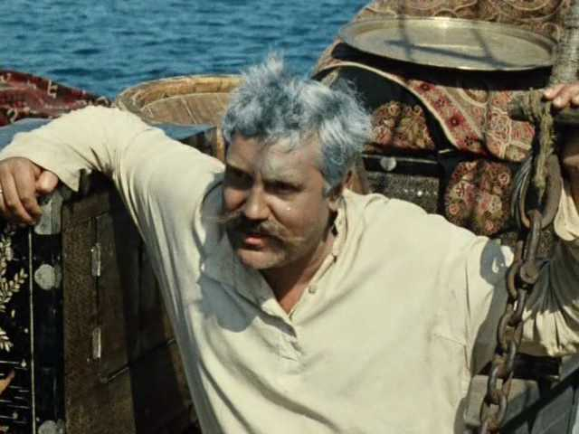
Песня Верещагина (Белое солнце пустыни)
П.Луспекаеву
Ваше благородие, госпожа разлука, мне с тобою холодно, вот какая штука. Письмецо в конверте погоди -- не рви... Не везет мне в смерти, повезет в любви.
Ваше благородие, госпожа чужбина, жарко обнимала ты, да мало любила. В шелковые сети постой -- не лови... Не везет мне в смерти, повезет в любви.
Ваше благородие, госпожа удача, для кого ты добрая, а кому иначе. Девять граммов в сердце постой -- не зови... Не везет мне в смерти, повезет в любви.
Ваше благородие, госпожа победа, значит, моя песенка до конца не спета! Перестаньте, черти, клясться на крови... Не везет мне в смерти, повезет в любви.
1967

Slide 32
«Песенка об Арбате»
Песенка об Арбате
Ты течешь, как река. Странное название!
И прозрачен асфальт, как в реке вода.
Ах, Арбат, мой Арбат,
ты — мое призвание.
Ты — и радость моя, и моя беда.
Пешеходы твои — люди невеликие,
каблуками стучат — по делам спешат.
Ах, Арбат, мой Арбат,
ты — моя религия,
мостовые твои подо мной лежат.
От любови твоей вовсе не излечишься,
сорок тысяч других мостовых любя.
Ах, Арбат, мой Арбат,
ты — мое отечество,
никогда до конца не пройти тебя.

Slide 33
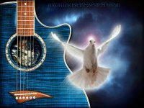
Как здорово,
что все мы здесь
сегодня собрались!
"Возьмемся за руки, друзья, Возьмемся за руки, друзья, Чтоб не пропасть поодиночке..." (Б.Ш. Окуджава)

